Slide 1
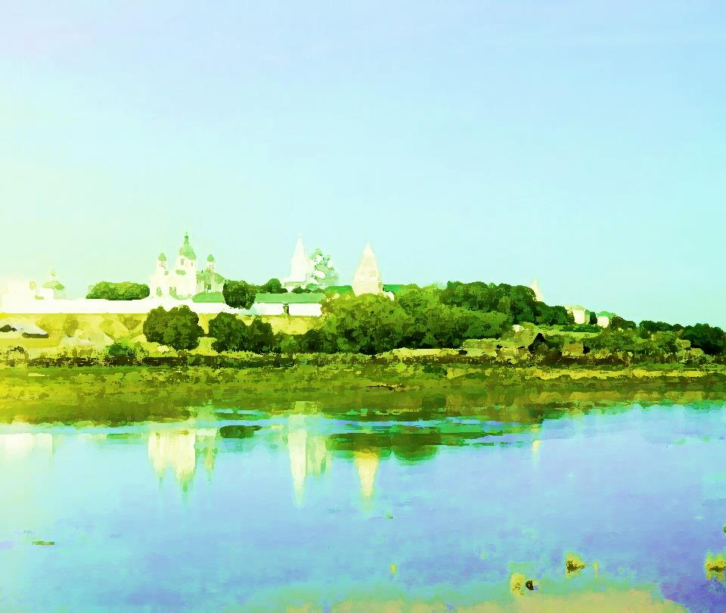
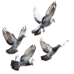
The Monastery of the Holy Dormition
Dalmatovo
Свято-Успенский Далматовский мужской монастырь
Курган, 2026
КОУНБ им. А. К. Югова
Зал литературы на иностранных языках
Notes:
Свято-Успенский Далматовский мужской монастырь — православный монастырь, расположенный в городе Далматово Курганской области. / The Holy Dormition Dalmatov Monastery is an Orthodox monastery located in the town of Dalmatovo in the Kurgan Region.

Slide 2
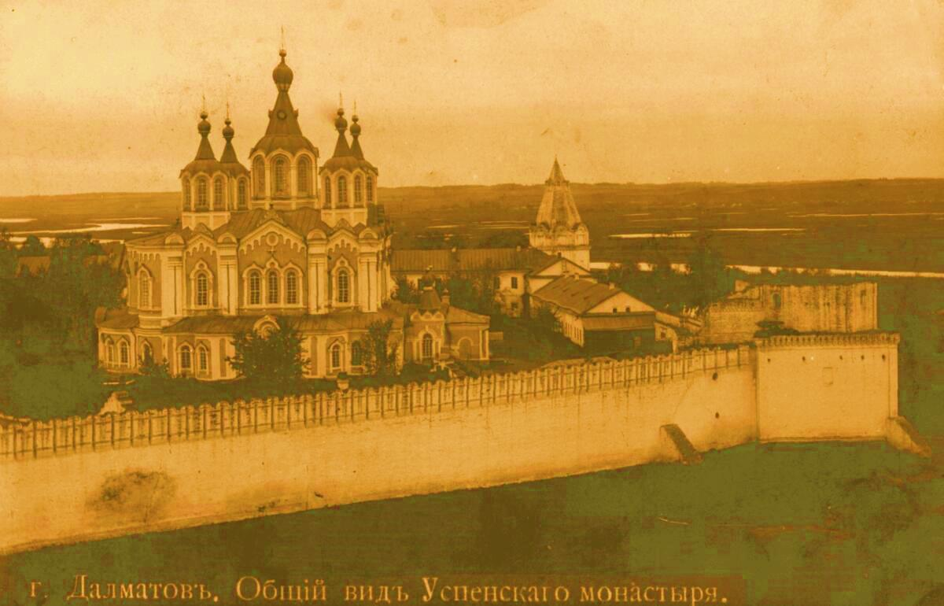

Slide 3
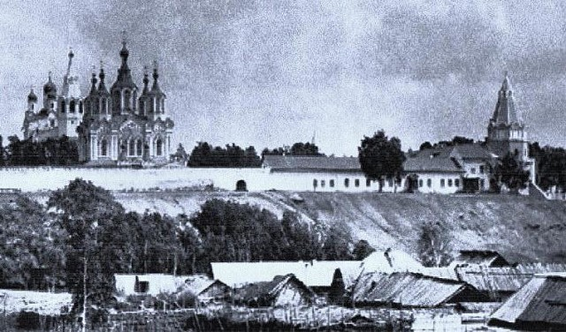
Dalmatovo is one of the first
Russian settlements in the Trans-Urals
Notes:
Город Далматово — одно из первых русских поселений в Зауралье. / The town of Dalmatovo is one of the first Russian settlements in the Trans-Urals.

Slide 4
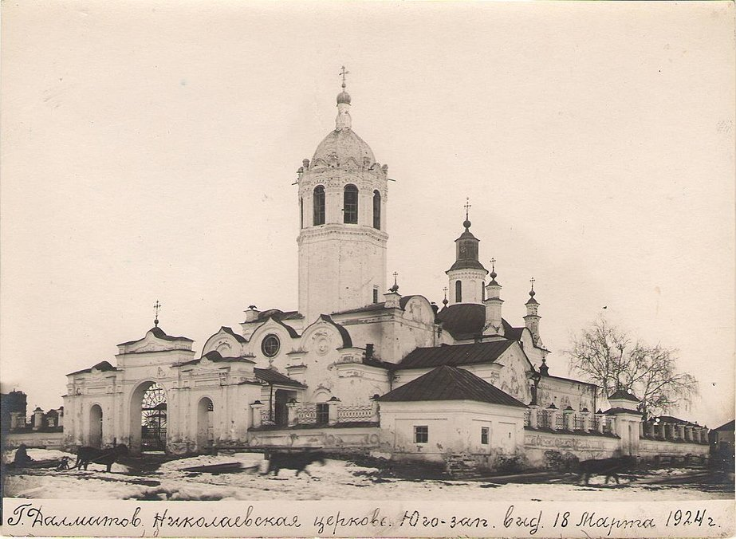

Slide 5
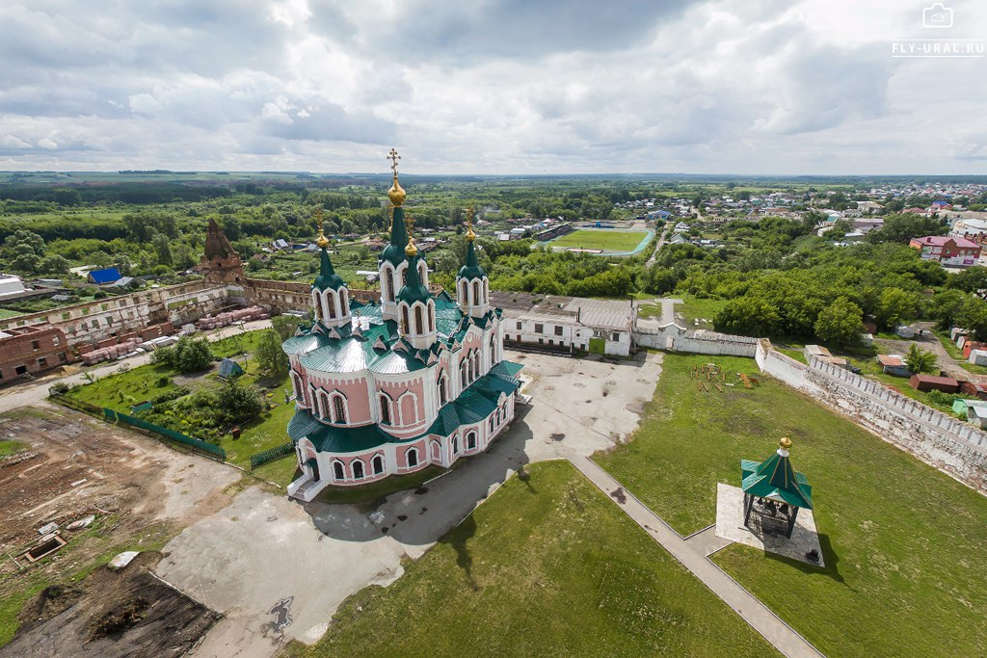

Slide 6
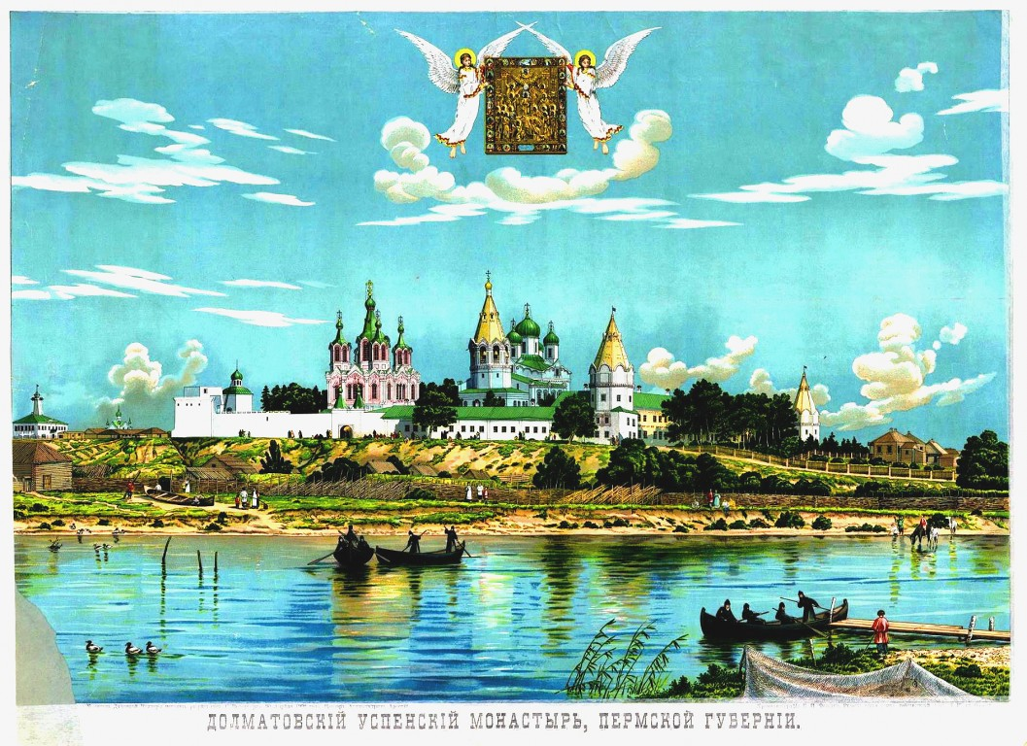

Slide 7
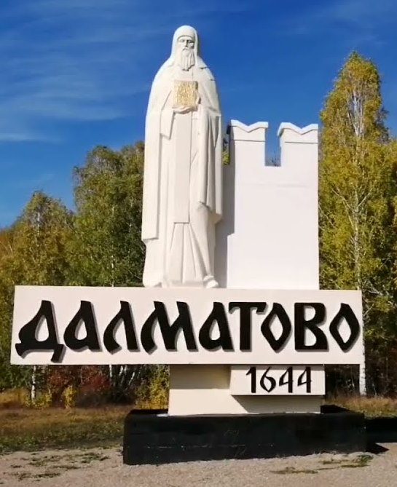
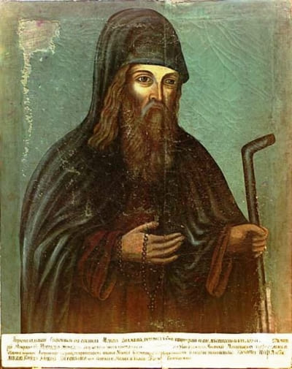
Monk Dalmat
Notes:
Далматовский мужской монастырь основал в 1644 году инок Далмат, именем которого был впоследствии назван и монастырь, и город. / The Holy Dormition Dalmatov Monastery was founded in 1644 by the monk Dalmat, after whom both the monastery and the town were later named.

Slide 8
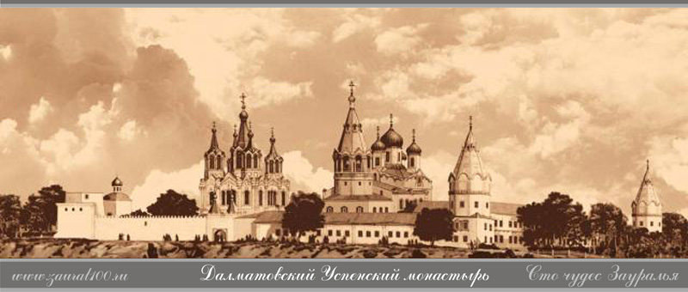
The Dormition Dalmatov Monastery – one of the main historical and architectural symbols of the Kurgan region
Notes:
Успенский Далматовский мужской монастырь — это главный исторический и архитектурный символ Курганской области, входящий во все списки главных чудес и достопримечательностей Урала и Зауралья. /
The Dormition Dalmatov Monastery is the main historical and architectural symbol of the Kurgan region, included in all lists of the main wonders and attractions of the Urals and Trans-Urals.

Slide 9
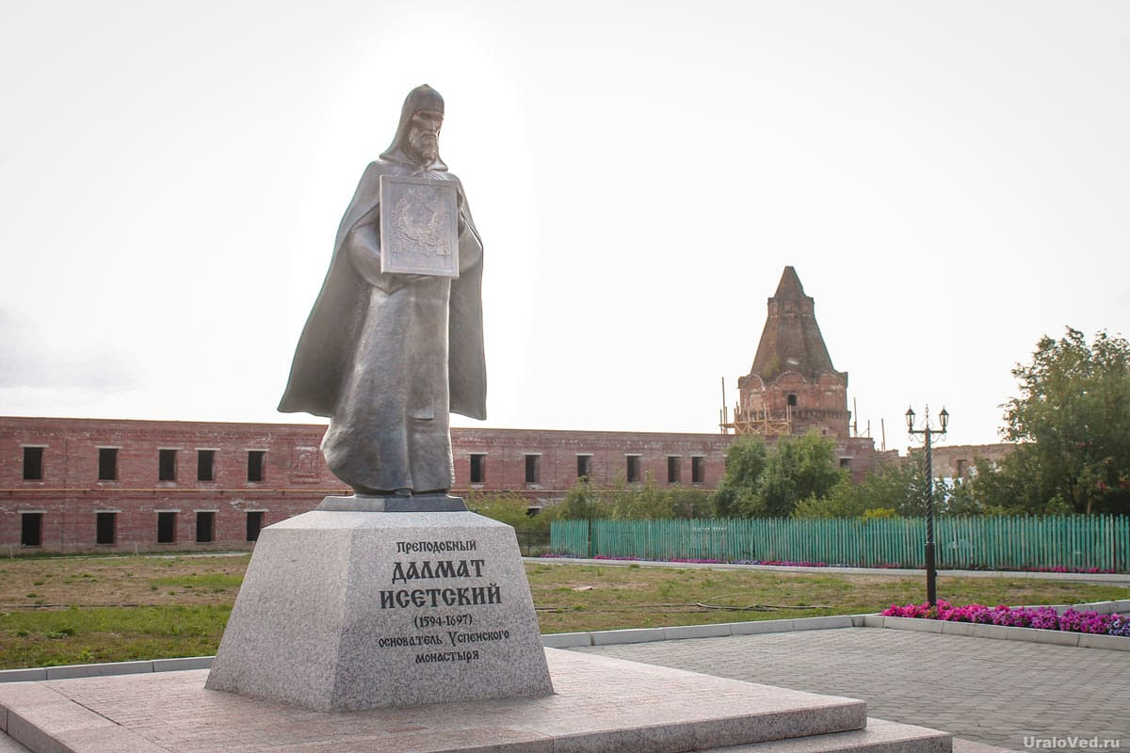
A monument to the founder of the Dalmatov Monastery,
St. Dalmat of Isetsk.
Notes:
В Далматовском Свято-Успенском мужском монастыре 6 августа 2017 г., в день празднования обретения святых мощей преподобного Далмата, прошла церемония открытия памятника основателю Далматовского монастыря - святому Далмату Исетскому. / On August 6, 2017, on the day of the celebration of the uncovering of the holy relics of St. Dalmat, the Dalmatov Holy Dormition Monastery held a ceremony to unveil a monument to the founder of the Dalmatov Monastery, St. Dalmat of Isetsk.

Slide 10
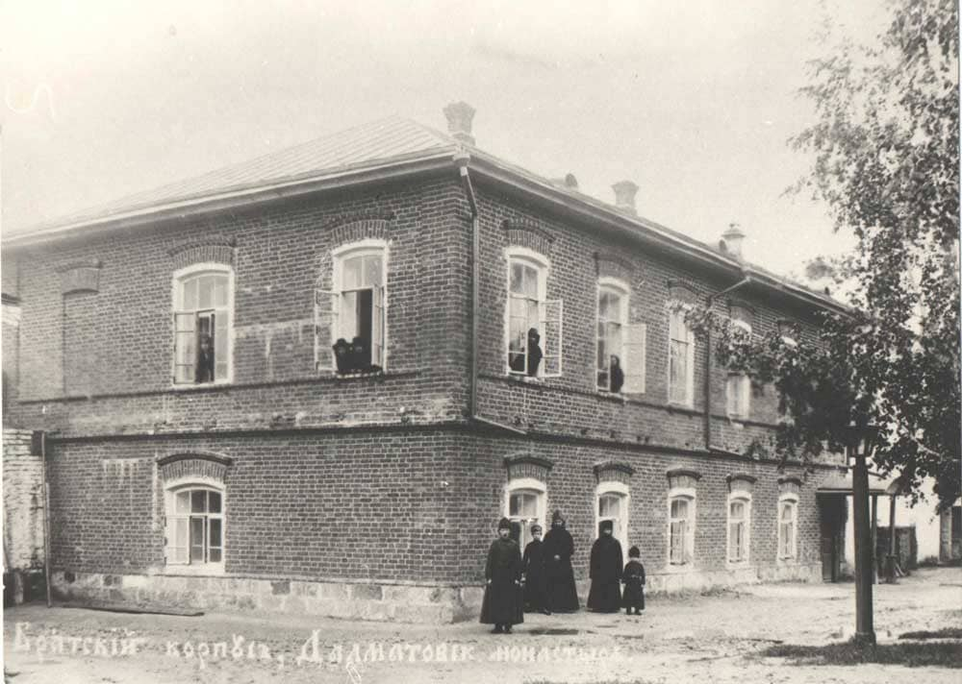
Fraternal corps at the monastery

Slide 11
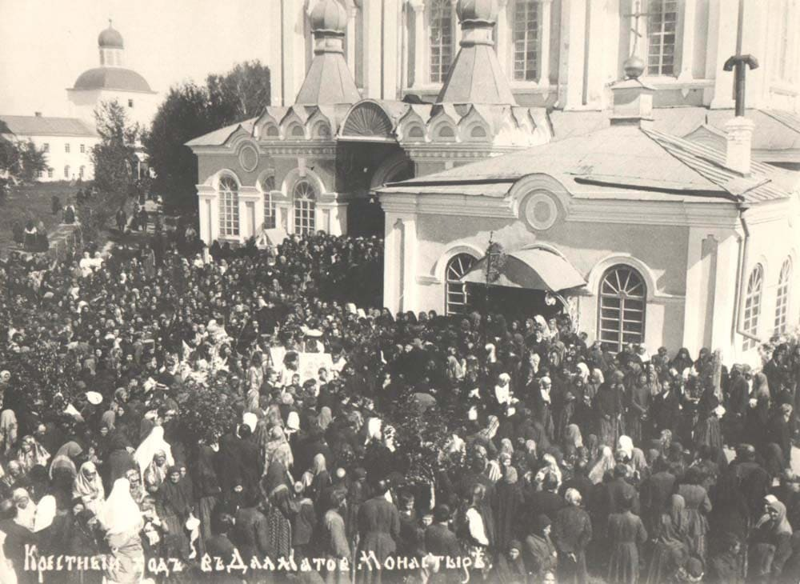
Religious procession

Slide 12
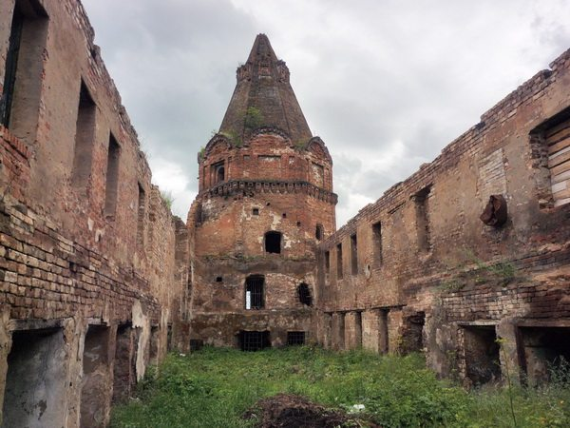
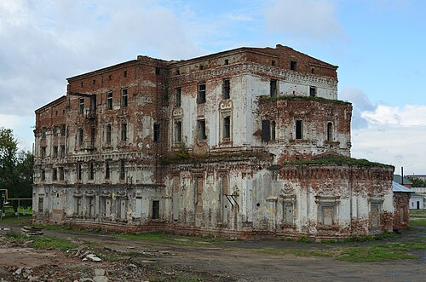
The Holy Dormition Dalmatov Monastery was destroyed several times
Notes:
За время существования Свято-Успенский Далматовский мужской монастырь не раз бывал разрушен: деревянные строения часто горели, страдали от набегов татар и башкирских кочевых племен. / During its existence, the Holy Dormition Dalmatov Monastery was destroyed several times: the wooden structures frequently burned down and suffered from raids by Tatars and Bashkir nomadic tribes.

Slide 13
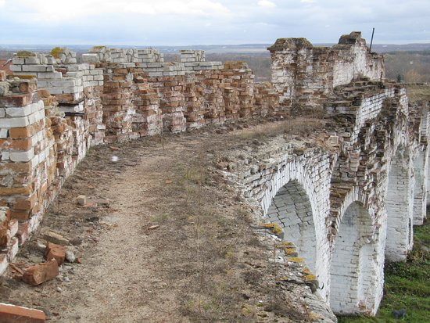

Slide 14
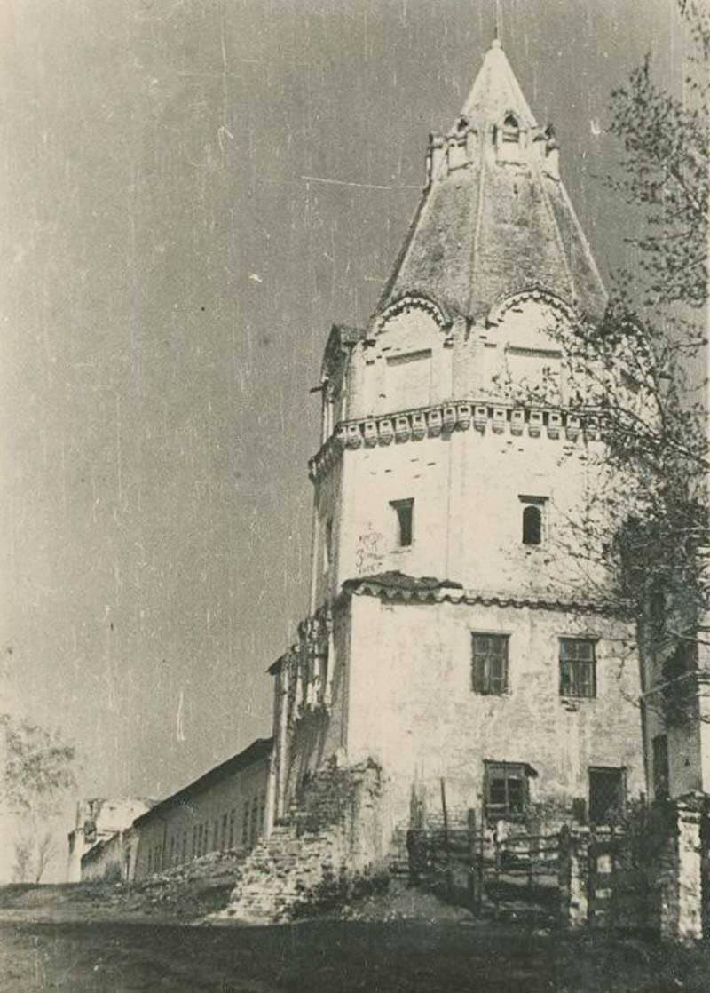

Slide 15
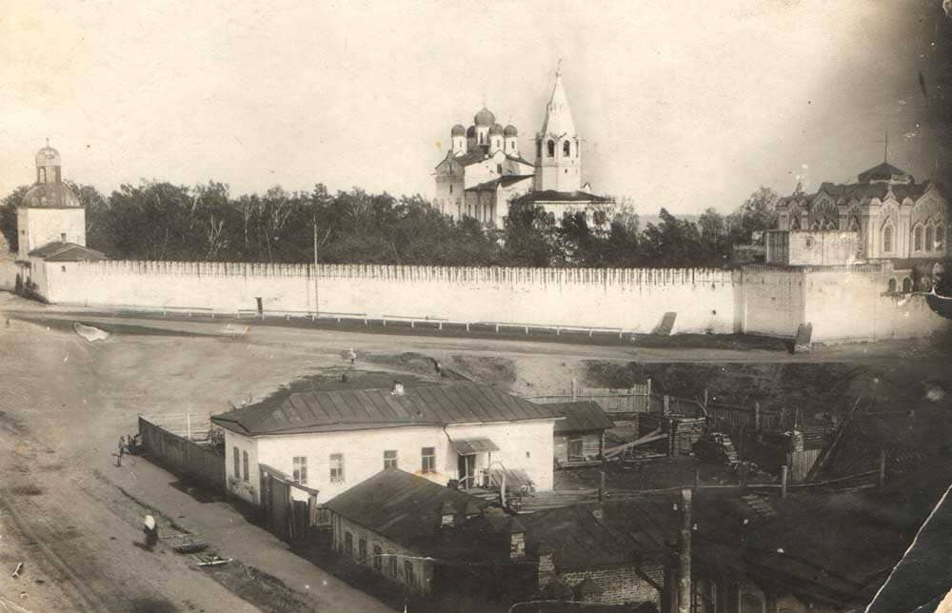
Notes:
После прихода советской власти монастырь был закрыт, а его здания переданы краеведческому музею. Позднее на этом месте открылся колхозно-совхозный драматический театр, а в годы Великой Отечественной войны в монастыре работал госпиталь и курсы усовершенствования командного состава. / After the advent of Soviet power, the monastery was closed, and its buildings were transferred to a local history museum. Later, a collective farm drama theater opened here, and during the Great Patriotic War, the monastery served as a hospital and advanced training courses institution for command personnel.

Slide 16
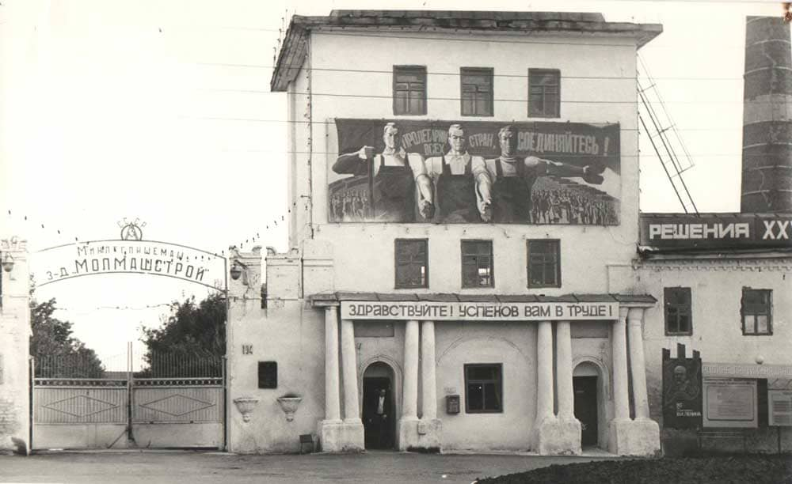
Notes:
После войны на территории Далматовского монастыря появился завод «Молмашстрой». Часть монастырской стены разобрали, чтобы устроить проезд. На месте парка расположился механосборочный цех. / After the war, the Molmashstroy factory was established on the grounds of the Dalmatov Monastery. Part of the monastery wall was dismantled to create a driveway. A mechanical assembly shop was established in the place where the park now stands.

Slide 17
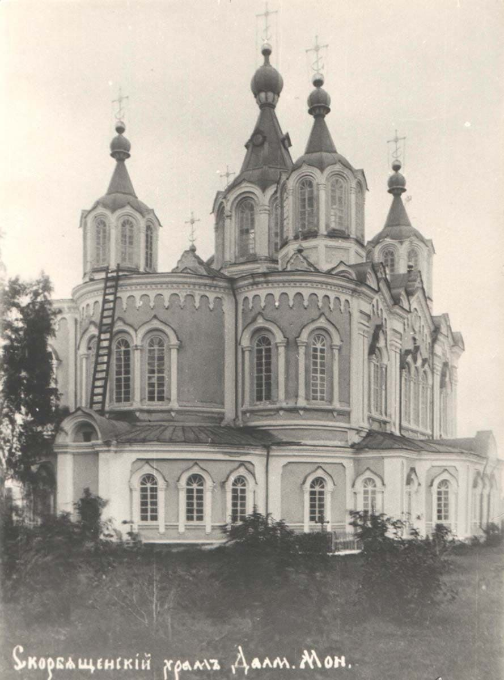
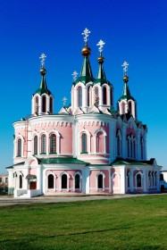
The Church of the Icon of the Mother of God
«Joy of All Who Sorrow»
Notes:
Завод на этой территории работал до 1989 года. Затем при церкви иконы Божьей Матери «Всех скорбящих Радость» была зарегистрирована приходская община, храм заново освятили и возобновили в нем богослужения. С этого момента началась реставрация монастырского комплекса и передача его во владение церкви. / The plant operated on this territory until 1989. Then, a parish community was registered at the Church of the Icon of the Mother of God "Joy of All Who Sorrow," the church was reconsecrated, and services resumed. From that moment on, restoration of the monastery complex and its transfer to the church's ownership began.

Slide 18
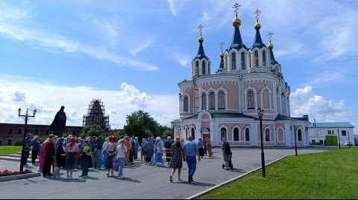
Notes:
В настоящее время монастырь является действующим / The monastery is currently active

Slide 19
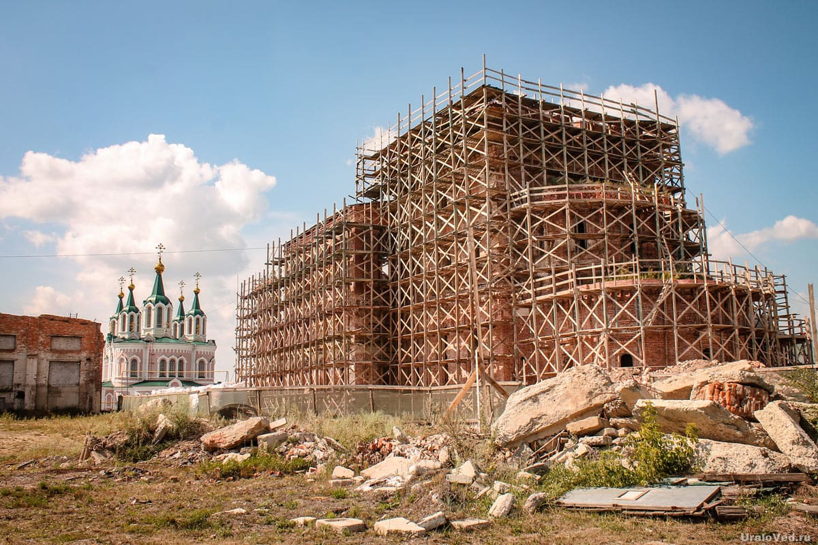
Notes:
Но часть его зданий все еще реставрируют. / But some of its buildings are still undergoing restoration.

Slide 20
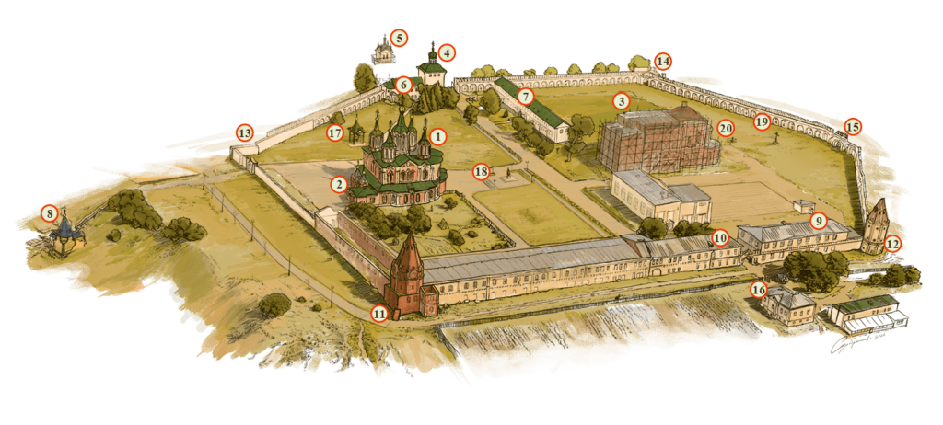
1. Church of the Mother of God "Joy of All Who Sorrow" (1871-1881)
2. Tomb (1896)
3. Dormition Cathedral (1707-1719)
4. Gate Church of St. John the Theologian (mid-19th century)
5. Chapel (1880-1881)
6. Monastery Museum
7. Hotel
8. Chapel-baptismal font
9. Refectory
10. Brotherhood building
Notes:
1. Скорбященский храм (1871-1881 гг.) 2. Усыпальница (1896 г.) 3. Успенский собор (1707-1719 гг.) 4. Надвратный храм ап. Иоанна Богослова (сер. XIX в.) 5. Часовня (1880-1881 гг.) 6. Монастырский музей 7. Гостиница 8. Часовня–купель 9. Трапезная 10. Братский корпус 11. Юго–западная башня (сер. XVIII в.) 12. Юго–восточная башня (сер. XVIII в.) 13. Северо–западная башня (Красный бастион) 14. Северо–восточная башня (сер. XVIII в.) 15. Восточные ворота 16. Хозяйственный корпус 17. Звонница 18. Памятник прп. Далмату 19. Поклонный крест 20. Памятник А.Н. Зырянову

Slide 21
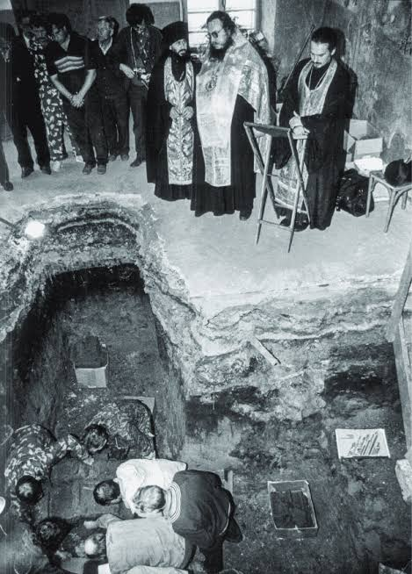
The uncovering of the relics of Saint Dalmat, 1994
Notes:
Мощи святого Далмата Исетского были обретены в 1994 году во время раскопок и перенесены в восстановленный храм обители. Далмат Исетский причислен к лику святых. В 2004 году он был прославлен как местночтимый святой Курганской епархии, а в феврале 2013 года Архиерейский Собор Русской православной церкви утвердил его общецерковное почитание в лике преподобных.
/ The relics of Saint Dalmat of Isetsk were discovered in 1994 during excavations and transferred to the restored monastery church. Dalmat of Isetsk was canonized. In 2004, he was glorified as a locally venerated saint of the Kurgan Diocese, and in February 2013, the Bishops' Council of the Russian Orthodox Church confirmed his church-wide veneration as a saint.

Slide 22
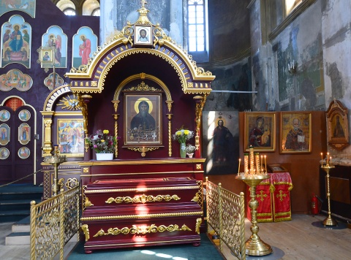
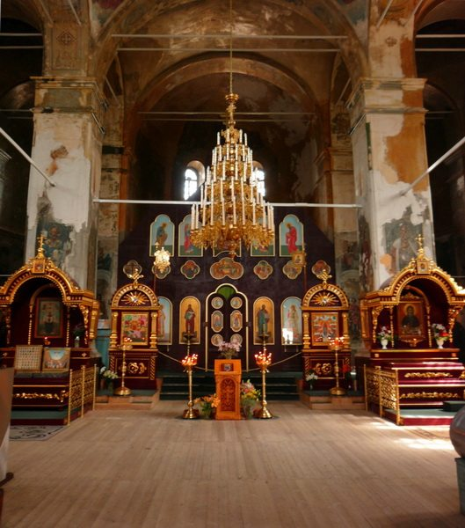
Reliquary with the relics
of St. Dalmat of Isetsk
Notes:
Рака с мощами прп. Далмата Исетского / Reliquary with the relics of St. Dalmat of Isetsk

Slide 23
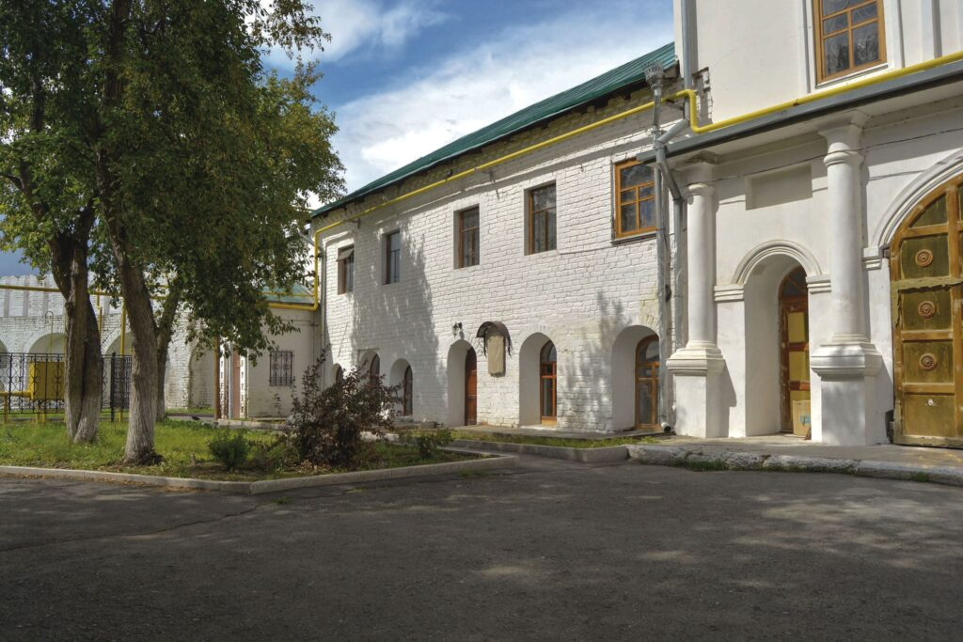
The Monastery museum
Notes:
В июне 2012 г., в рамках празднования 20-летия возобновления монашеской жизни в Свято-Успенском Далматовском мужском монастыре, в помещении северных келий был открыт монастырский музей. Предметов, связанных с историей монастыря, до наших дней сохранилось немного, но экспозиция также рассказывает об истории и традициях Курганской области в целом. / In June 2012, as part of the celebration of the 20th anniversary of the resumption of monastic life at the Holy Dormition Dalmatov Monastery, a monastery museum was opened in the northern cells.

Slide 24
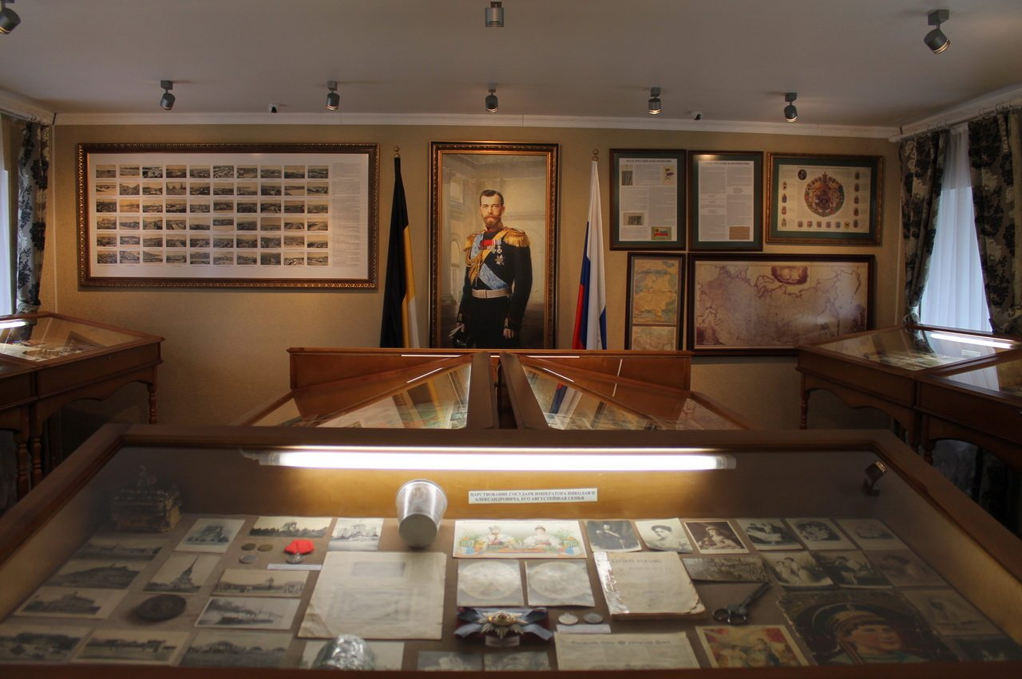
Notes:
Основную же часть первой экспозиции монастырского музея составляют предметы, которые объединены одной общей темой — жизнь в царской России. Экспонаты, расположенные на стендах и в витринах музея, собраны таким образом, что позволяют получить представление хотя бы и беглое, но почти обо всех сферах жизни в царской России. / The main part of the monastery museum's first exhibition consists of items united by a common theme: life in Tsarist Russia. The exhibits, displayed on stands and in display cases, are arranged in such a way as to provide a glimpse of almost all aspects of life in Tsarist Russia.

Slide 25
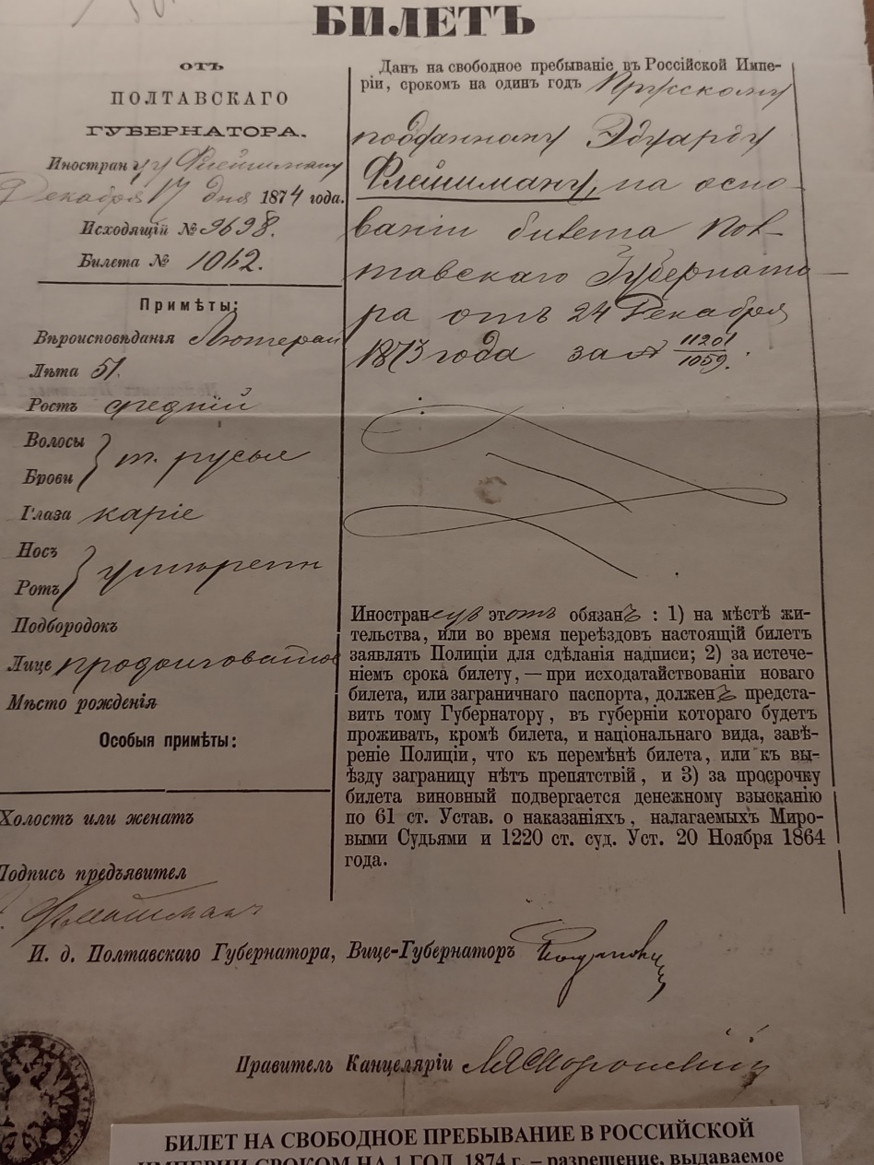
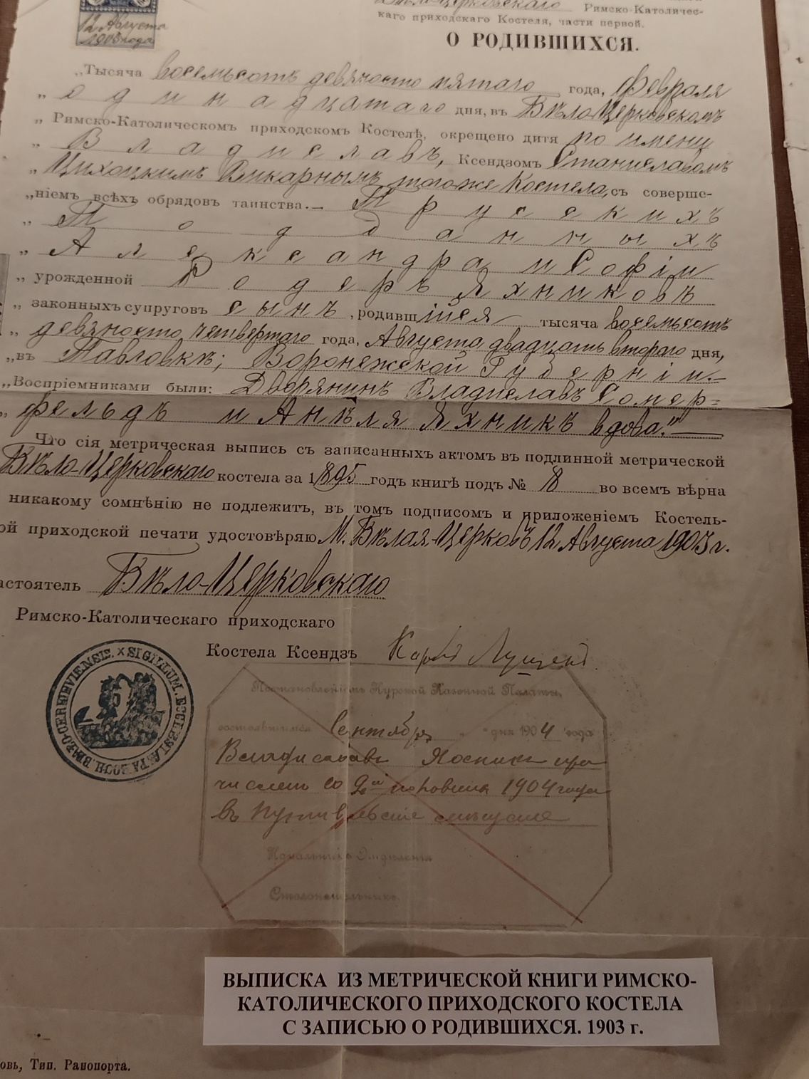

Slide 26
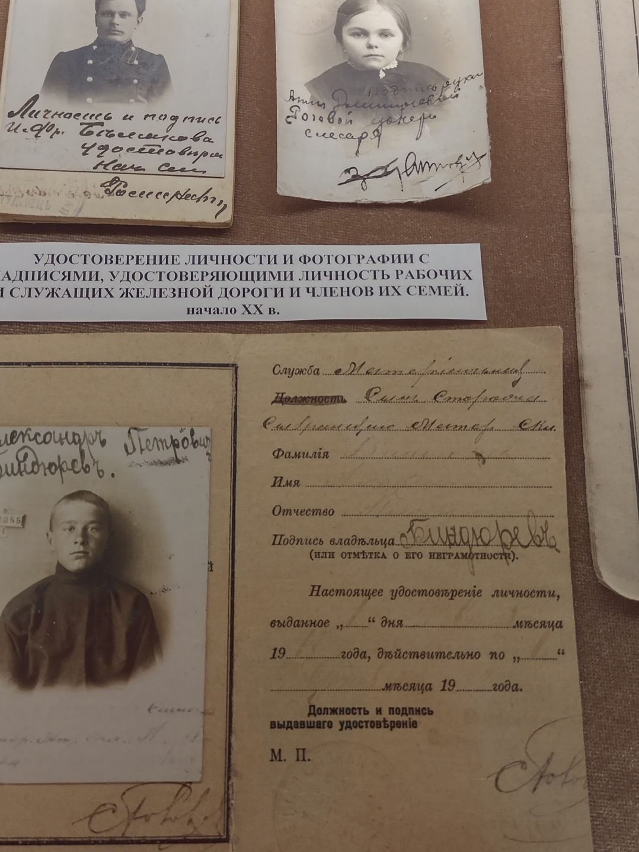
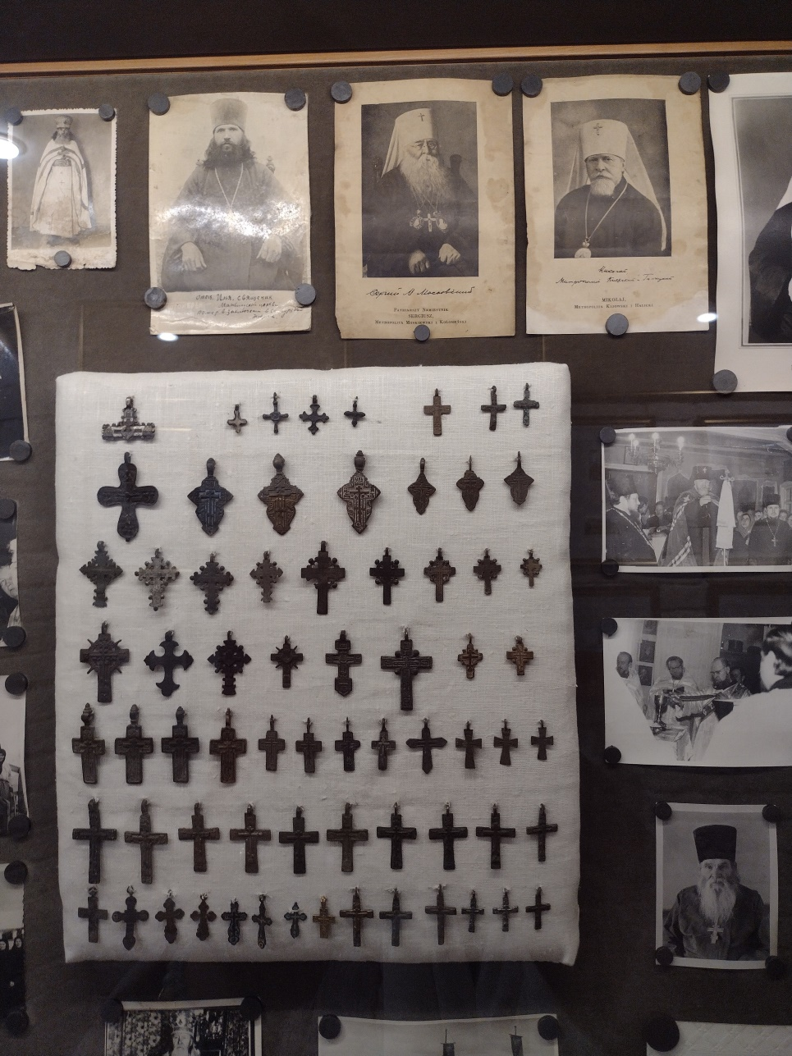

Slide 27
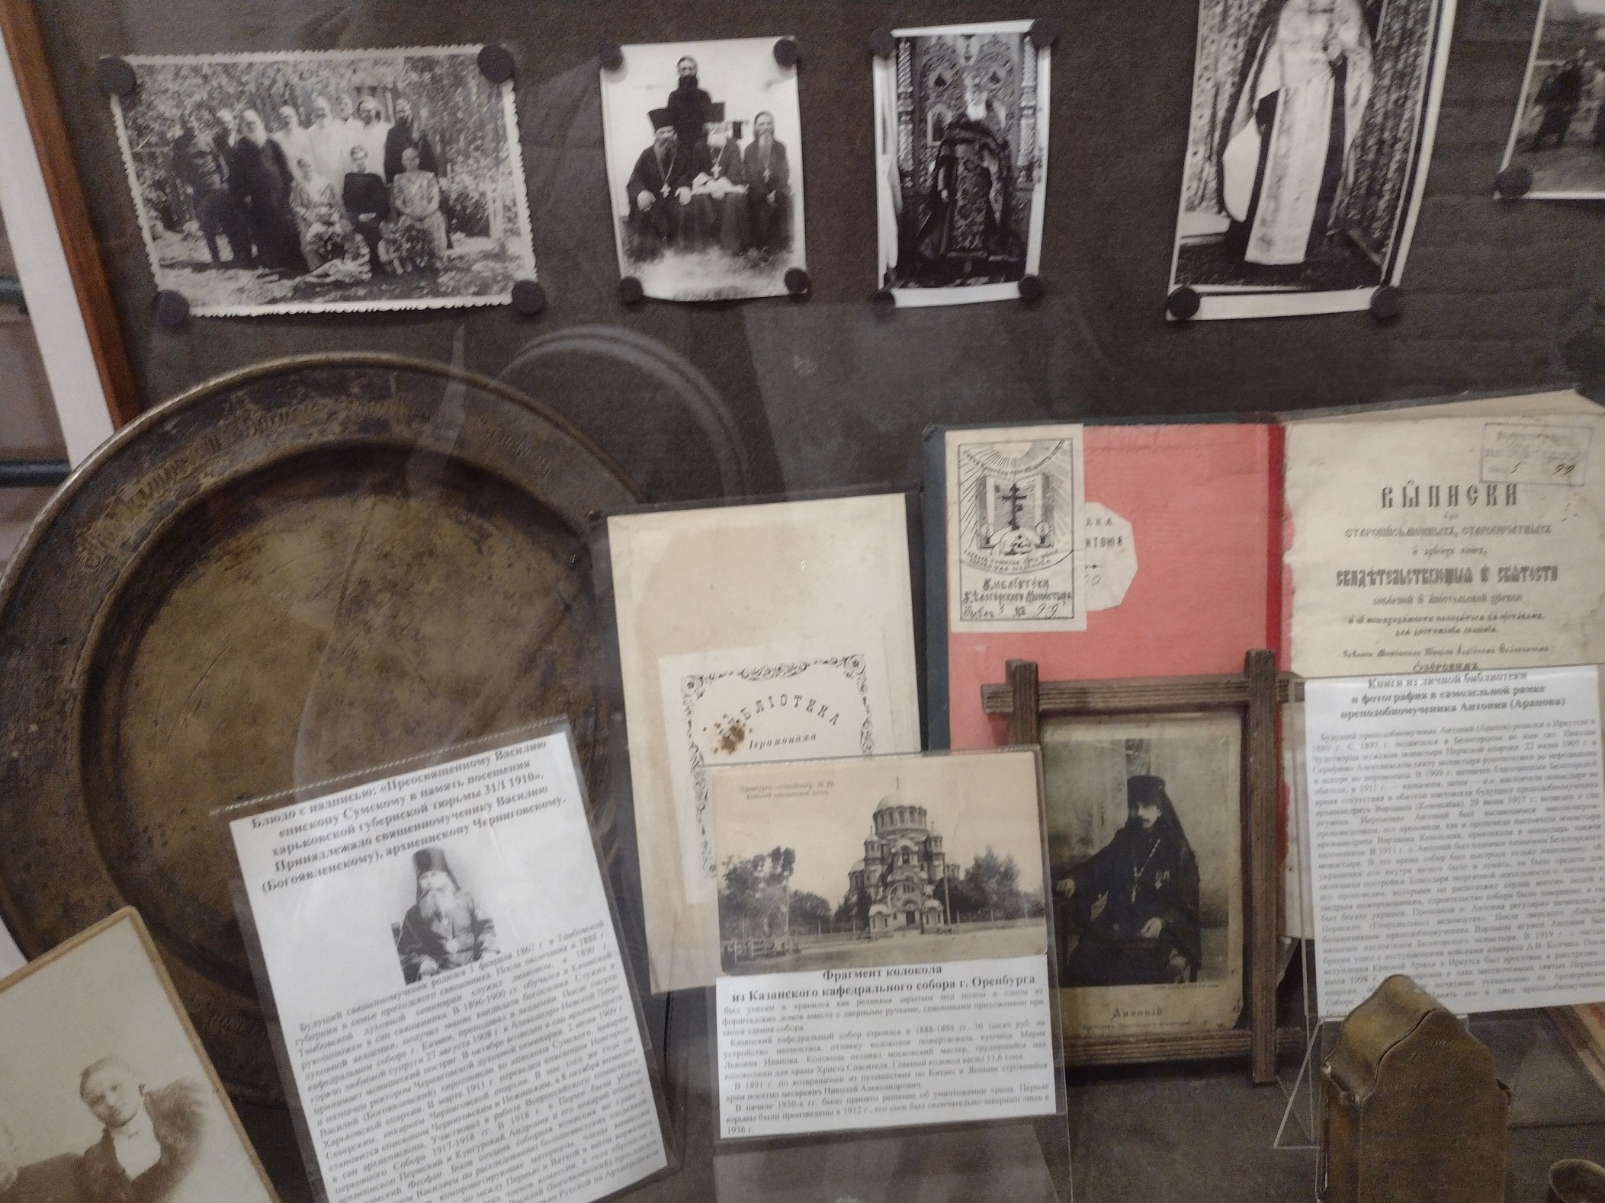
Notes:
Также в Музее представлены экспонаты, связанные непосредственно с историей Далматовского монастыря. / The museum also features exhibits directly related to the history of the Dalmatov Monastery.

Slide 28
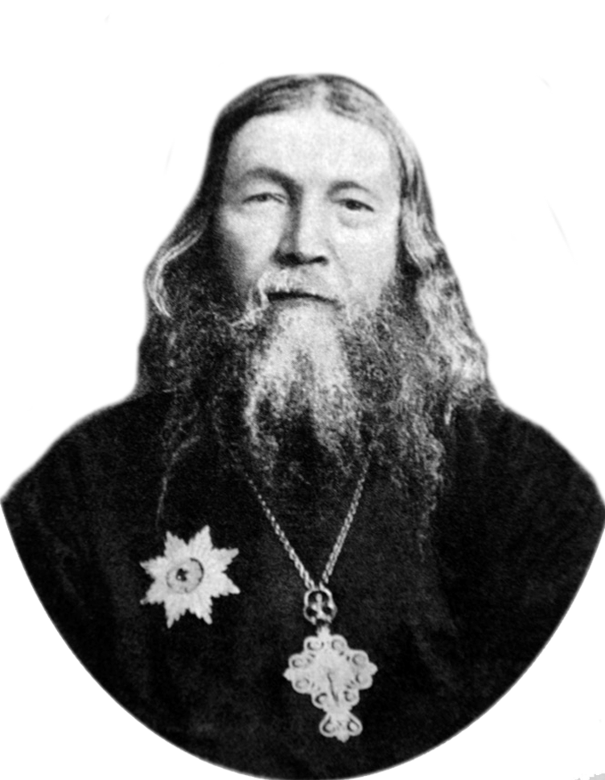
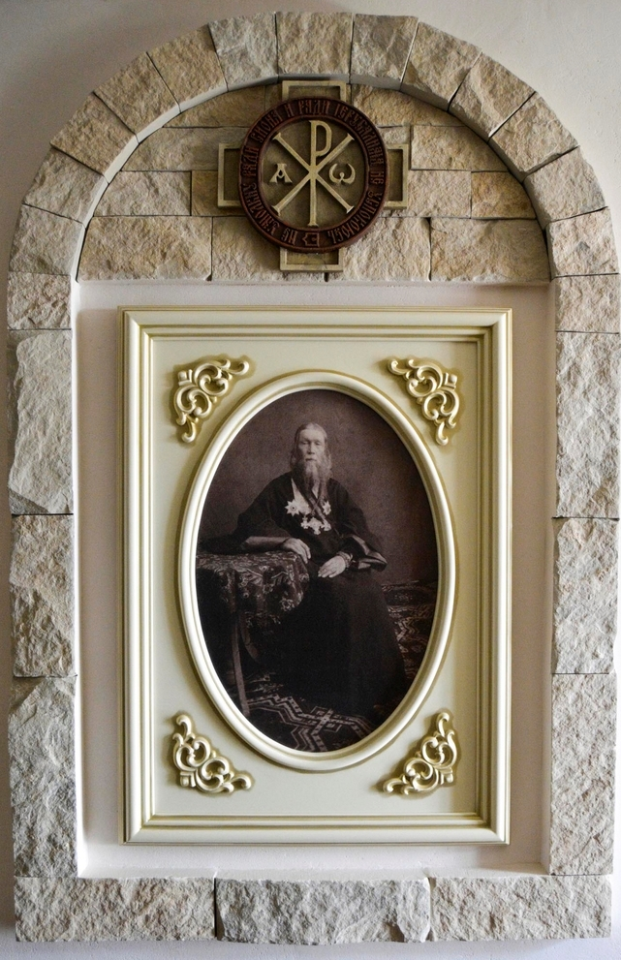
Archimandrite Antonin (Kapustin), a graduate of the Dalmatov Theological School, a native of the Trans-Urals
Notes:
В 2015 г. Музею Успенского Далматовского мужского монастыря по благословению Преосвященнейшего Владимира, епископа Шадринского и Далматовского, присвоено имя выпускника Далматовского духовного училища, уроженца Зауралья, известного начальника Русской духовной миссии в Иерусалиме архимандрита Антонина (Капустина). / In 2015 the Museum of the Dormition Dalmatov Monastery was named with the blessing of His Grace Vladimir, Bishop of Shadrinsk and Dalmatov, after Archimandrite Antonin (Kapustin), a graduate of the Dalmatov Theological School, a native of the Trans-Urals, and the renowned head of the Russian Ecclesiastical Mission in Jerusalem.

Slide 29
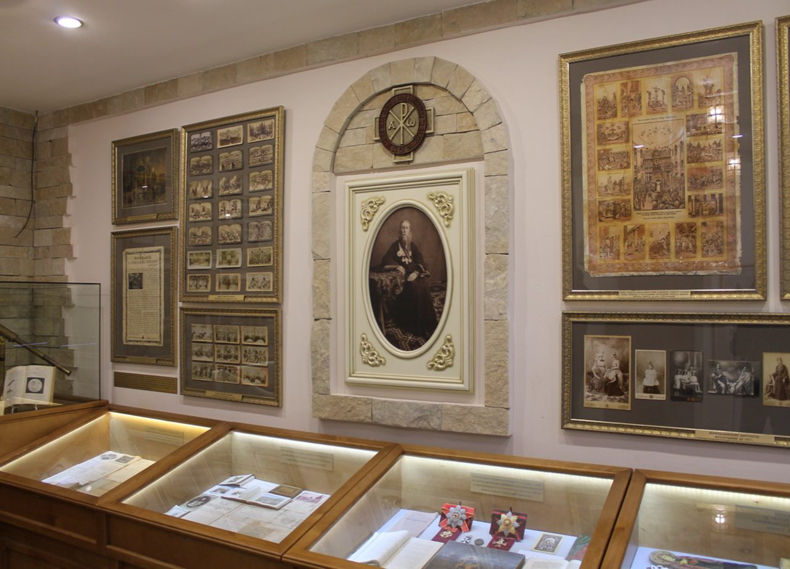
Notes:
К 200-летию со дня рождения выдающегося начальника Русской духовной миссии в Иерусалиме уроженца Зауралья архимандрита Антонина (Капустина) создана и в 2016 г. к 200-летию Далматовского духовного училища, выпускником которого был о. Антонин, открыта экспозиция монастырского музея. В каждой из витрин которой представлены экспонаты, иллюстрирующие основные этапы жизни, места, связанные с деятельностью, занятия и увлечения о. Антонина. / In 2016, to commemorate the 200th anniversary of the Dalmatov Theological School, of which Father Antonin was a graduate, a museum exhibition was opened. Each display case features exhibits illustrating the main stages of Father Antonin's life, places associated with his work, activities, and interests.

Slide 30
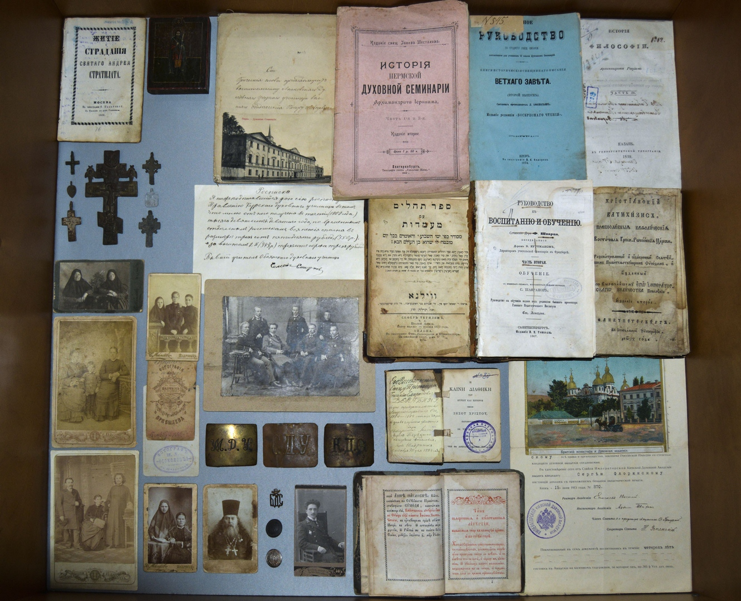

Slide 31
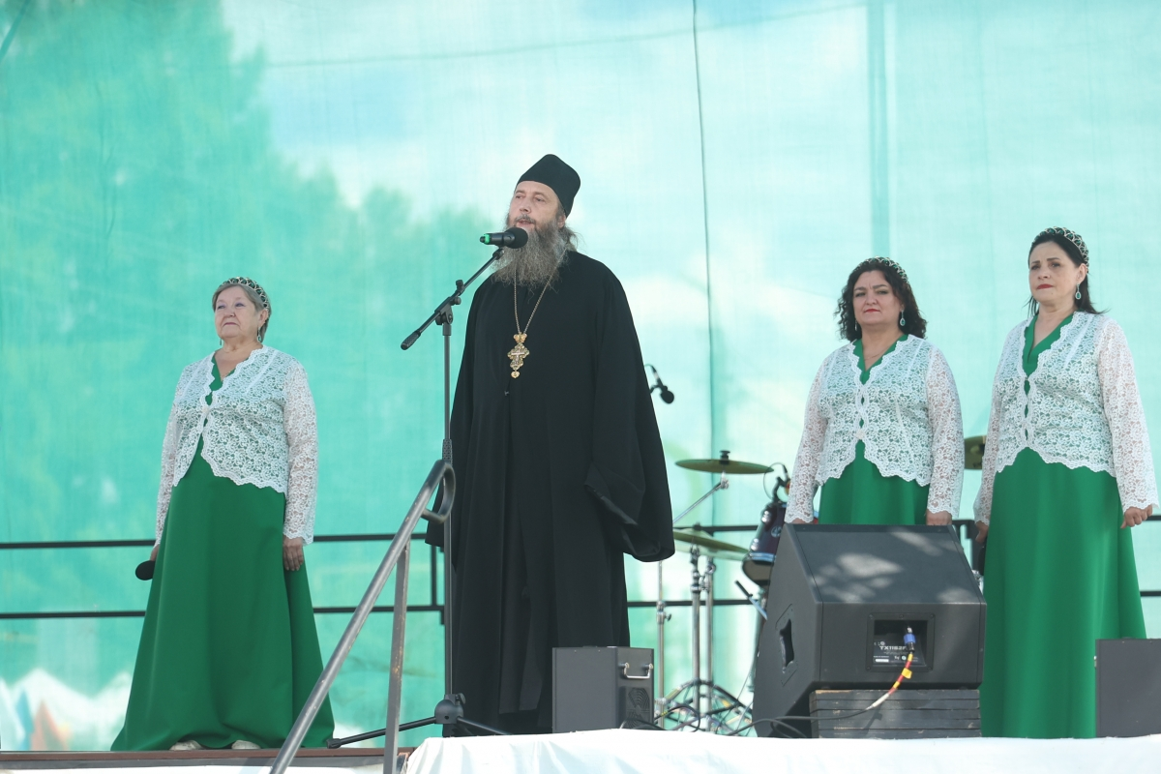
A historical festival "Day of St. Dalmat of Isetsk."
Notes:
В Курганской области проводят исторические фестивали «День преподобного Далмата Исетского». В 2026 г. 1 августа в Далматово с размахом прошёл такой исторический фестиваль. По традиции, заложенной несколько лет назад по инициативе губернатора Вадима Шумкова, мероприятие состоялось накануне Дня памяти обретения мощей преподобного Далмата Исетского, основателя Далматовского Свято-Успенского мужского монастыря. / The Kurgan Region holds a historical festival, "Day of St. Dalmat of Isetsk." On August 1, 2026, a historical festival was held in Dalmatovo. Following a tradition established several years ago at the initiative of Governor Vadim Shumkov, the event took place on the eve of the feast day commemorating the uncovering of the relics of St. Dalmat of Isetsk, the founder of the Dalmatovo Holy Dormition Monastery.

Slide 32
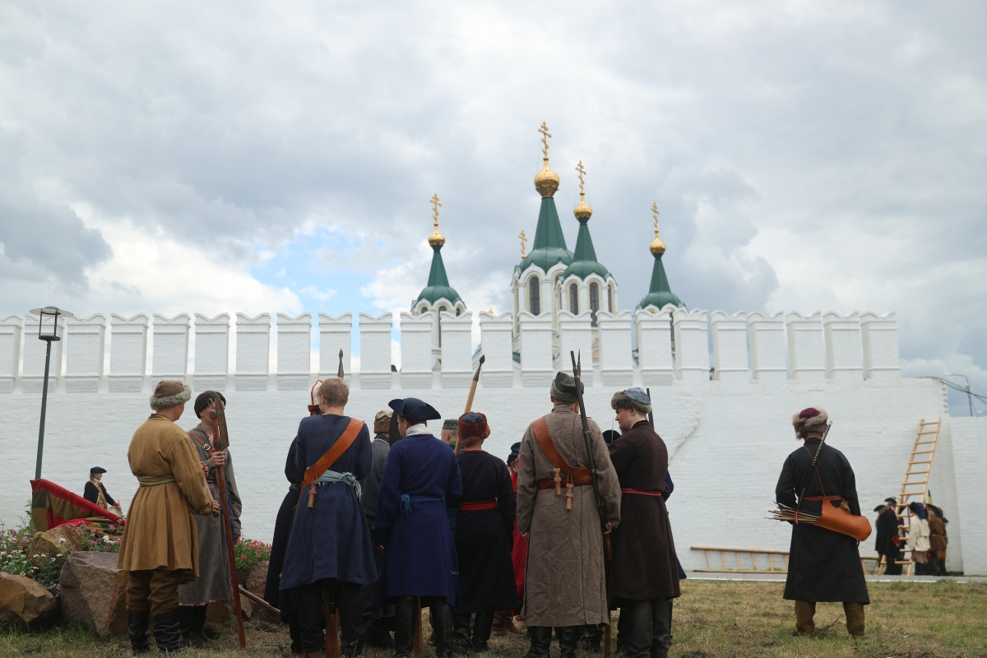
A reconstruction of episodes
of the Dalmatov Monastery defense
Notes:
Реконструкция эпизодов обороны Далматовского монастыря от челябинского клуба исторической реконструкции «Серебряный единорог» / A reconstruction of episodes from the defense of the Dalmatov Monastery by the Chelyabinsk historical reconstruction club "Silver Unicorn"

Slide 33
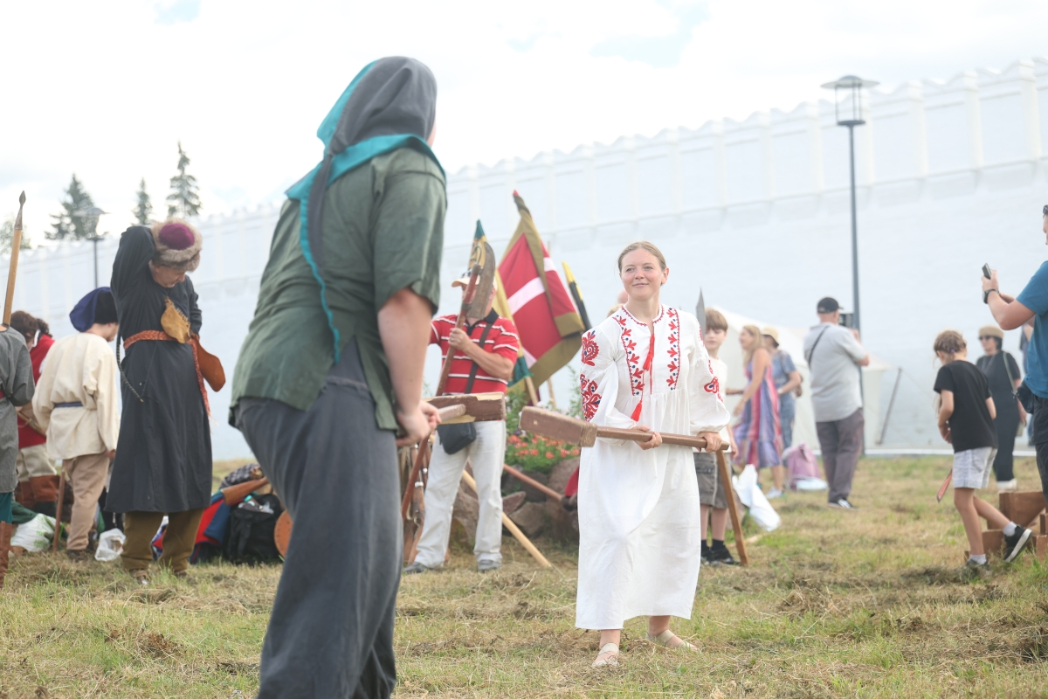

Slide 34
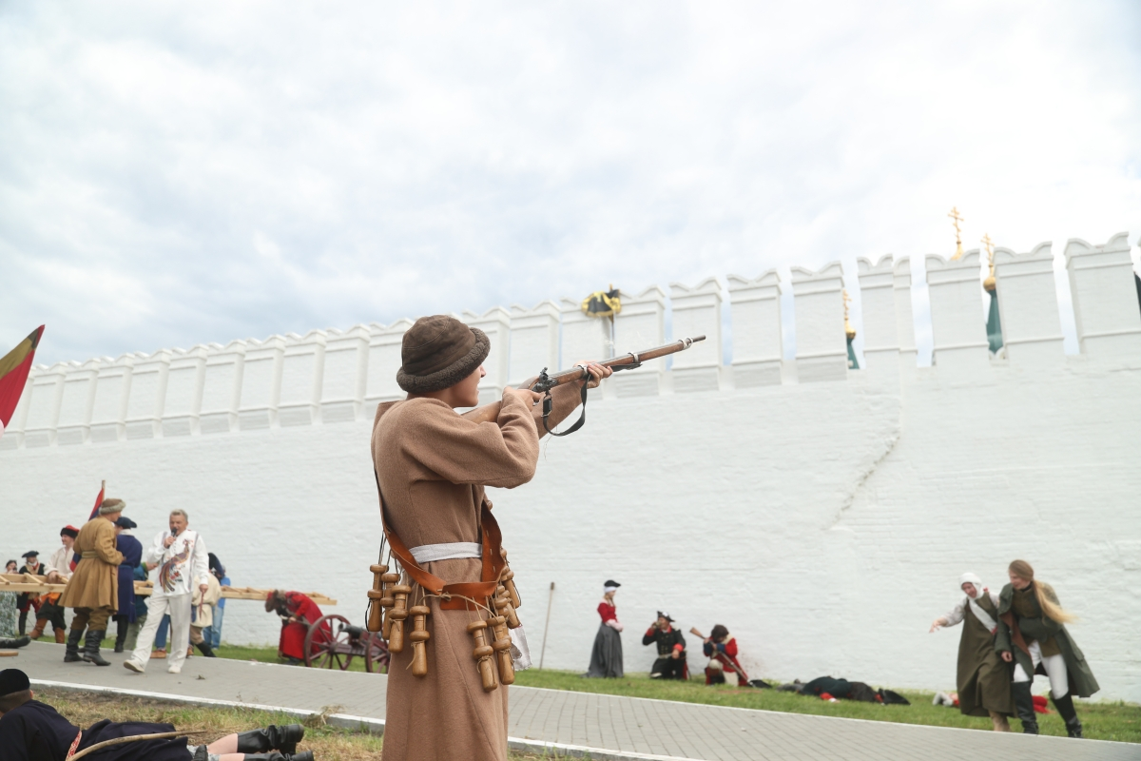

Slide 35
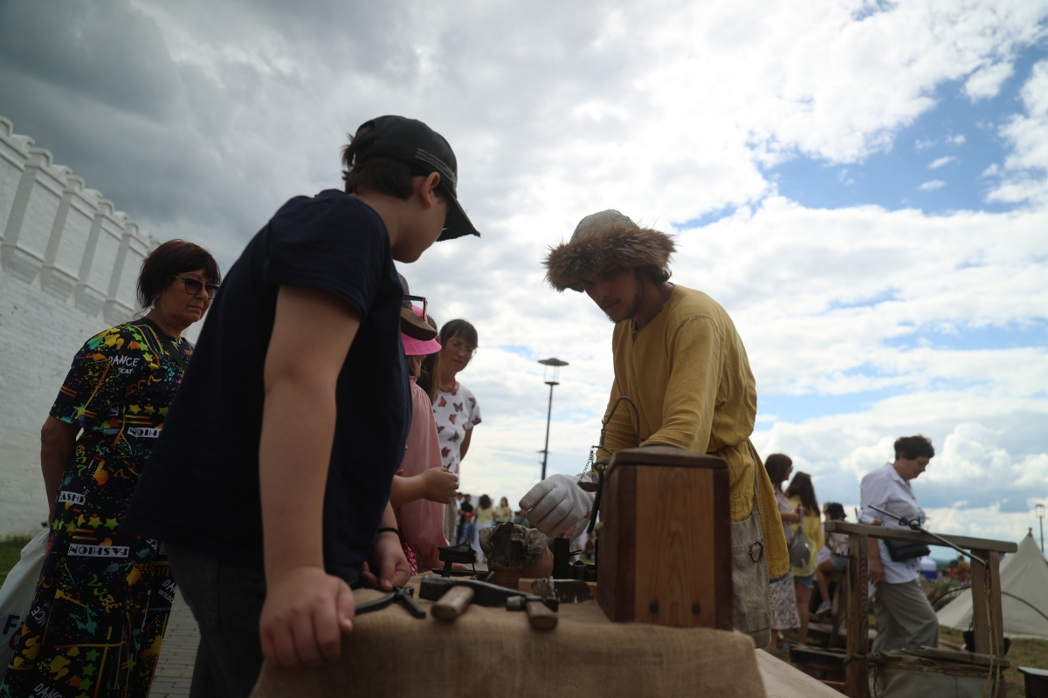
An exhibition of ancient Russian weapons and armor
Notes:
экспозиция древнерусского вооружения и доспехов и тематические мастер-классы от челябинского исторического парка «Гардарика» / an exhibition of ancient Russian weapons and armor and thematic master classes from the Chelyabinsk historical park "Gardarika"

Slide 36
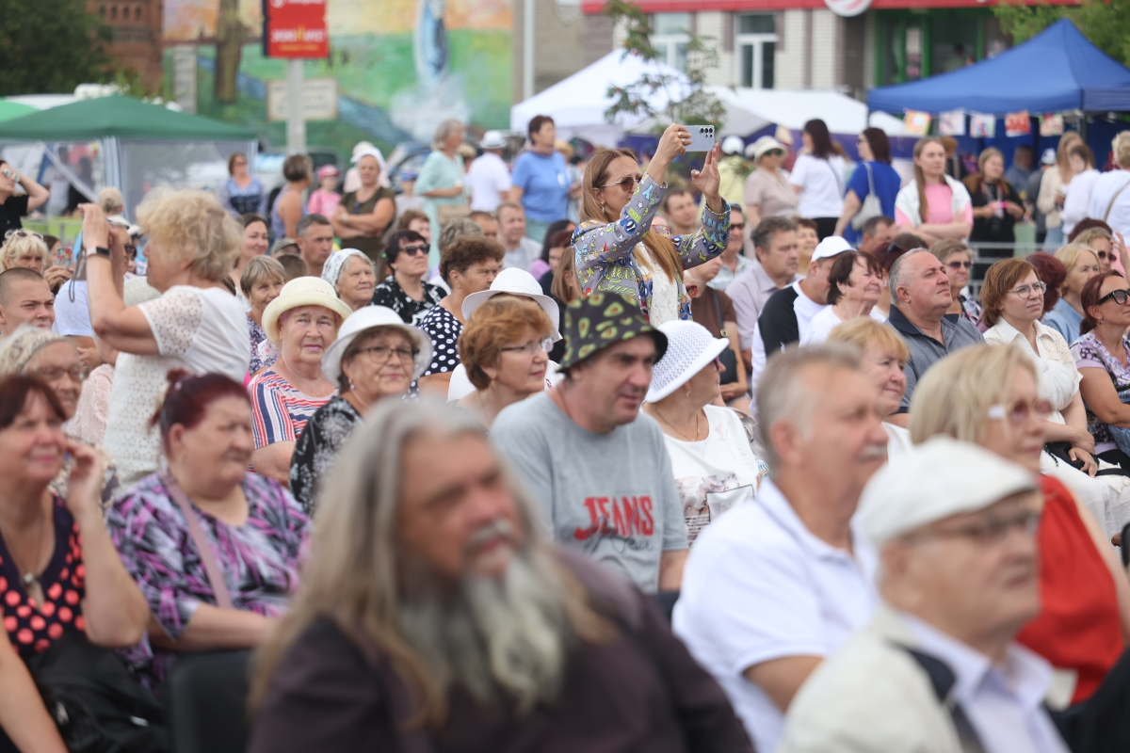
An open-air concert
Notes:
концерт под открытым небом ансамбля «Царёво городище» и Уральского государственного академического русского народного хора из Екатеринбурга / an open-air concert by the ensemble "Tsarevo Gorodishche" and the Ural State Academic Russian Folk Choir from Yekaterinburg.

Slide 37
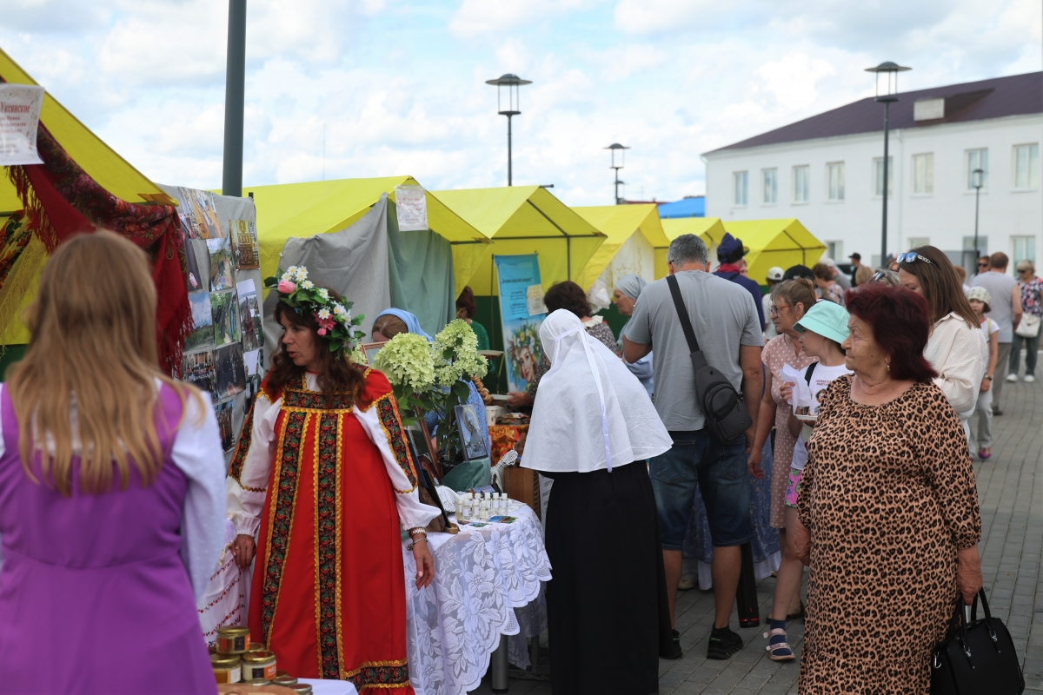
"Taste of Dalmatovo: Traditions of Russian Cuisine"
Notes:
гастрономический фестиваль «Вкус Далматово: традиции русской кухни» / a gastronomic festival "Taste of Dalmatovo: Traditions of Russian Cuisine"

Slide 38
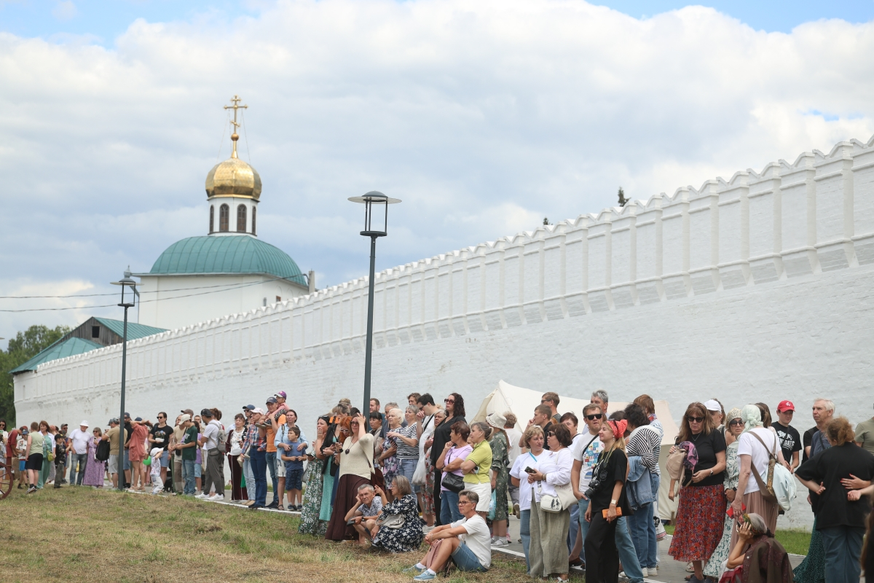
Notes:
"Далматово - место святости и силы. Ежегодно проводим там массовые мероприятия с опорой на народные традиции. Приезжает много гостей из других регионов страны. Людям нравится, люди отдыхают, а значит, всё делается правильно", - написал глава региона в своём канале в МАКС. / Dalmatovo is a place of holiness and power. We hold large-scale events there annually, drawing on folk traditions. Many guests come from other regions of the country. People enjoy it, they relax, which means everything is being done correctly," the head of the region wrote on his MAKS channel.

Slide 39
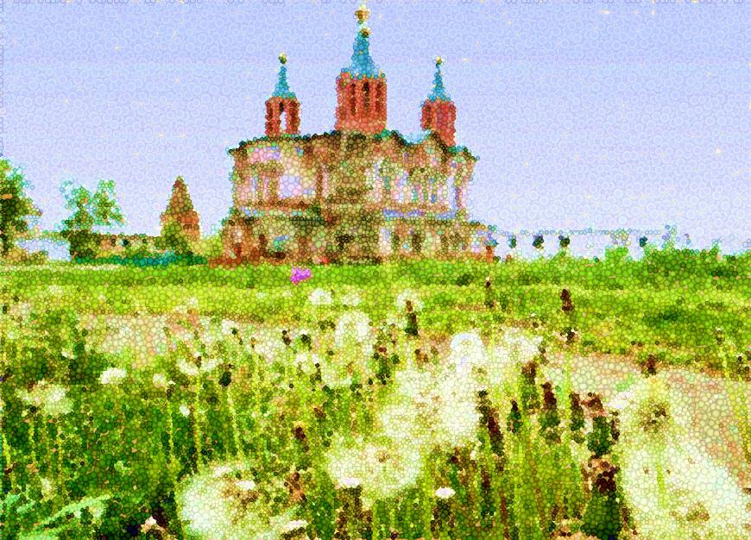

Slide 40
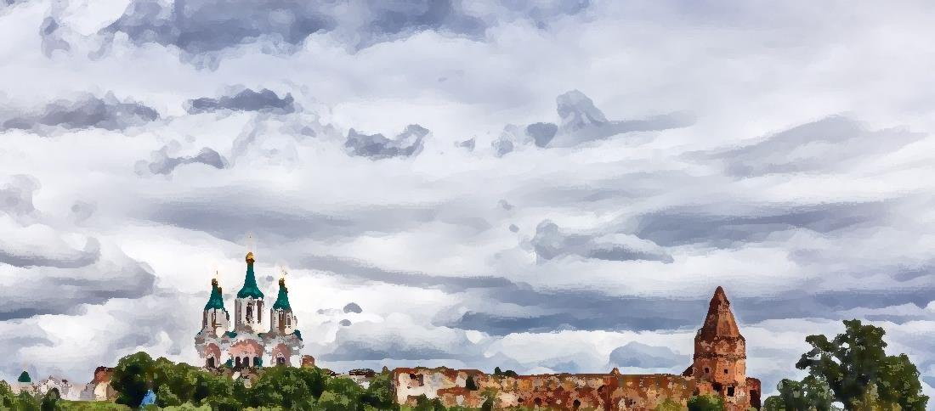
The Monastery of the Holy Dormition, Dalmatovo / Свято-Успенский Далматовский мужской монастырь. / Курган, КОУНБ им. А. К. Югова, Зал литературы на иностранных языках, составитель С. В. Кондратьева - 2026. - 40 сл. – В рамках краеведческого онлайн проекта Kurgan Pages / Курганские страницы.
Авторские права на использованные в видеоролике иллюстративные материалы принадлежат их правообладателям. Курганская областная универсальная научная библиотека им. А. К. Югова не извлекает материальной выгоды из их использования. Видео снято в просветительских целях. 12+

